Slide 1
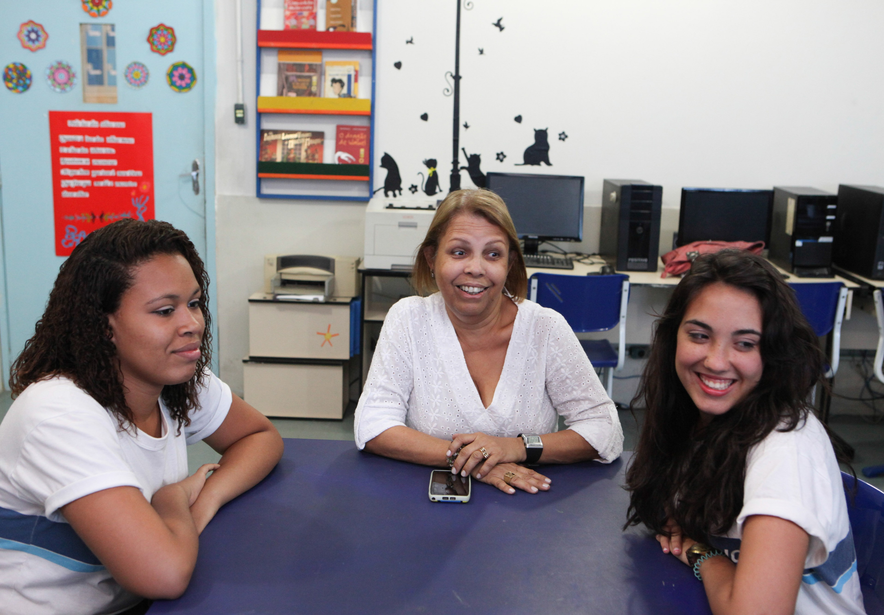



Ginásio Experimental Epitácio Pessoa

Slide 2
Direção: Marly Vice direção: Carla
Endereço: Rua Ernesto de Sousa, 153 – Rio de Janeiro - RJ

Slide 3
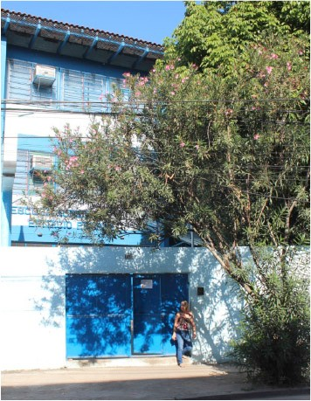
Sobre a escola
Escola de 2º segmento fundada em 1966
Número de alunos: 210
Número de professores:14
Outros projetos e programas da SME: 2012 - implementação do Ginásio Experimental
Origem dos alunos: Comunidades do Morro do Cruz, da Chácara do Céu, da Casa Branca e do Andaraí

Slide 4
Resultados - Português
61
Básico
59
55
Básico
41
Proficiente
27
Insuficiente
25
Proficiente
13
9
Avançado
Avançado
3
3
2
Insuficiente
5,4
3,7
3,5
IDEB
2007
2009
2011

Slide 5
Resultados - Matemática
71
Básico
Insuficiente
59
52
Básico
41
45
17
Proficiente
8
3
4
Insuficiente
Proficiente
Avançado
Avançado
0
0
5,4
3,7
3,5
IDEB
2007
2009
2011

Slide 6
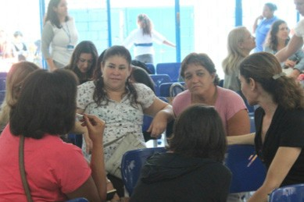
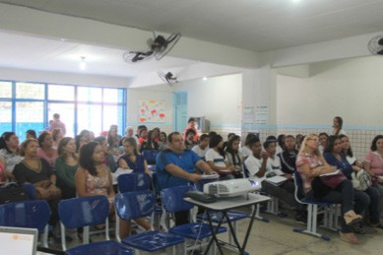
Processo
Maio de 2013
Junho de 2013
Pré- sensibilização
Pré- Sensibilização
Formação em Barcelona com coordenadora pedagógica e representantes da SME
Professores, equipe gestora, alunos, familiares, Instituto Natura, CREA e NIASE

Slide 7
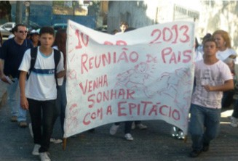
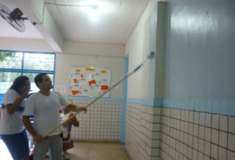
Processo
Agosto de 2013
Tomada de decisão e sonho
Convite à comunidade:
Escola sobe o morro da Comunidade chamando os pais para participarem da reunião
Criação do céu da Epitácio:
Parede pintada de azul receberá os sonhos de toda a comunidade escolar.

Slide 8
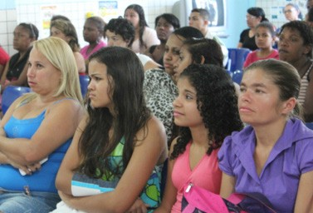
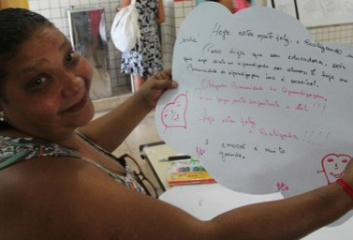
Processo
Agosto de 2013
Tomada de decisão e sonho
3. Construção dos sonho:
Familiares participaram de reunião bimestral, receberam o boletim dos filhos, conheceram o projeto Comunidade de Aprendizagem e Sonharam a escola que querem para seus filhos.

Slide 9
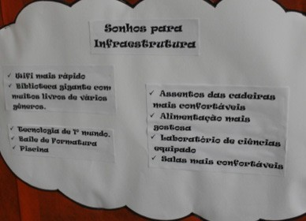
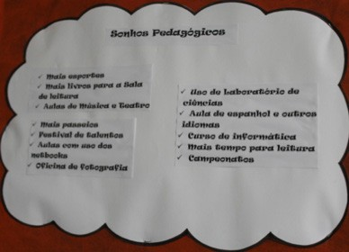
Processo
Setembro de 2013
Seleção de prioridades e planejamento com participação de alunos, professores, funcionários e familiares
4. Planejando as ações:
Comissão liderada pela residente da escola organizou os sonhos em três pilares: Infra estrutura, familiares e pedagógico

Slide 10
Processo
Outubro de 2013
Implementação das Atuações Educativas de Êxito
5. Seleção das AEE’s:
Grupo Interativos
Tertúlia Literárias
Participação Educativa da Comunidade

Slide 11
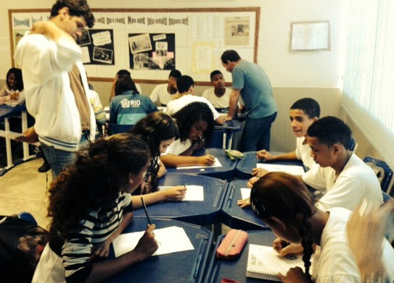
Processo
Outubro de 2013
Implementação das Atuações Educativas de Êxito
Grupos Interativos nas aulas de matemática do 9° ano.
Uma vez por semana.

Slide 12
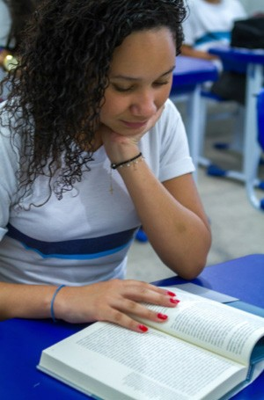
Processo
Outubro de 2013
Implementação das Atuações Educativas de Êxito
Tertúlia literária em todos os anos, uma vez por semana.
Livros escolhidos: Dom Quixote
O retrato de Dorian Gray
A volta ao mundo em 80 dias As mil e uma noites
Romeu e Julieta

Slide 13
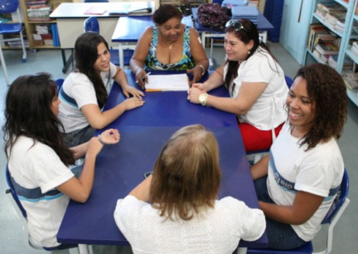
Processo
Outubro de 2013
Implementação das Atuações Educativas de Êxito
Participação educativa da comunidade
Organização de três comissões mistas para organização e realização dos sonhos.

Slide 14
Resultado

Slide 15
www.comunidadedeaprendizagem.com

